Slide 1

ALGEBRA
8-sinf
MAVZU: SONNING MODULI.
MODUL QATNASHGAN TENGLAMA VA TENGSIZLIKLAR

Slide 2
Mustahkamlash
Berilgan a haqiqiy sonning moduli - sonlar o‘qining markazi yoki koordinatalar boshidan berilgan songacha bo‘lgan masofaga.
-5
0
5
5, 5 > 0
-5, -5 < 0
I5I =
∙
∙
5 birlik
5 birlik

Slide 3
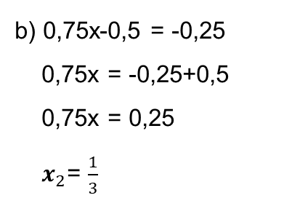
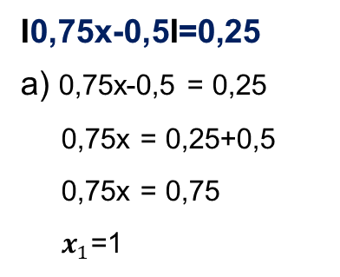

Modulli chiziqli tenglamalar:
I0,75x-0,5I=0,25
a) 0,75x-0,5 = 0,25
0,75x = 0,25+0,5
0,75x = 0,75
$x_{1}$=1
b) 0,75x-0,5 = -0,25
0,75x = -0,25+0,5
0,75x = 0,25
$x_{2}$= $\frac{1}{3}$
Javob:${ x}_{1}$=1; $x_{2}$= $\frac{1}{3}$

Slide 4
Noma’lum modul belgisi ostida qatnashgan tengsizliklar
IxI ≤ a, bunda a > 0
∙
∙
-a
0
a
[-a; a] kesma –a ≤ x ≤ a tengsizlikni
qanoatlantiruvchi x sonlar to‘plami.
IxI ≤ a
IxI ≤ a, tengsizlik –a ≤ x ≤ a qo‘sh tengsizlikning ayni o‘zini bildiradi.

Slide 5
№ 271. Tengsizlikning yechimlari to‘plamini son o‘qida
tasvirlang:
1) IxI < 5
–5 < x < 5
3) IxI ≤ 4
∙
∙
-5
0
5
-4
0
4
Javob: (-5; 5)
Javob: [-4; 4]

Slide 6
Tengsizlikni yeching
-4
4

Slide 7
№ 278. x ning tengsizlik bajaradigan barcha butun qiymatlarini toping
I5x+3I < 7
–7 < 5x+3 < 7
5x+3 < 7
5x<4
x<0,8
2) 5x+3>-7
5x>-10
x > -2
0,8
-1
0
-2
Javob: -1 va 0

Slide 8
MUSTAQIL BAJARISH UCHUN TOPSHIRIQLAR
№ 274-275
.
№ 278-279
110-bet
Omad!

